Slide 1
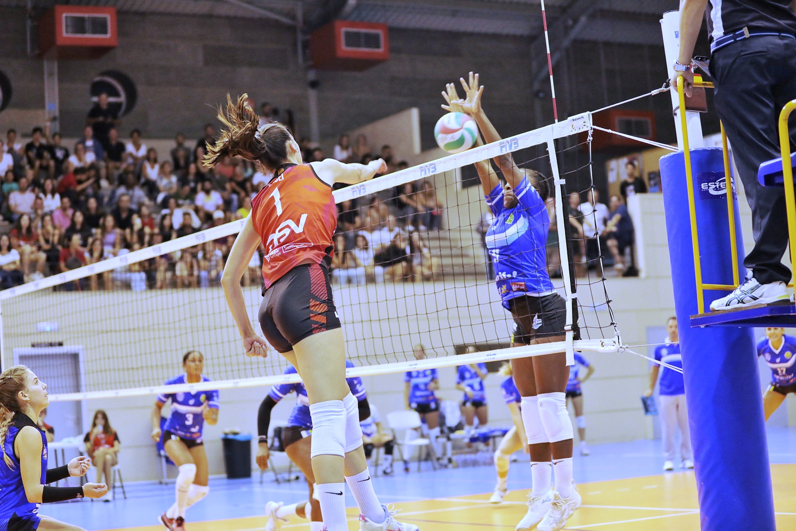
PLAN PROSPECTIVO-
ESTRATÉGICO DEL
VOLEIBOL
EN GIPUZKOA
2030
Notes:
1
1

Slide 2
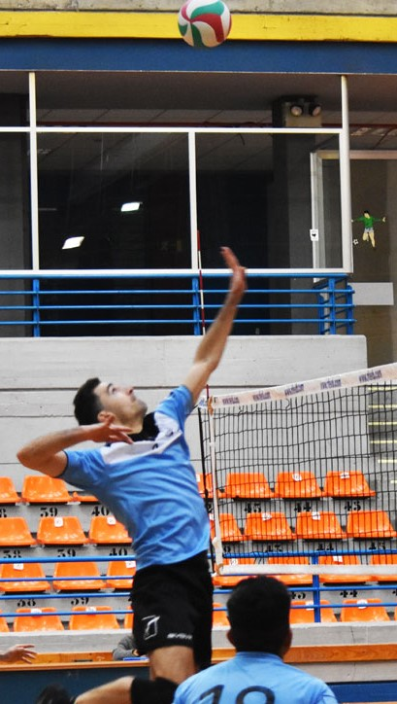
Índice
de contenidos
01
Justificación y
Oportunidad
Página 03
02
Misión, Visión, Valores y Escenario Apuesta
Página 05
03
Objetivos Estratégicos y Actuaciones & Proyectos
Página 11
04
Gobernanza del Plan
Página 23

Slide 3
1
Justificación y
Oportunidad
Plan Prospectivo-Estratégico del Voleibol en Gipuzkoa – 2030

Slide 4
El presente documento recoge el Plan Prospectivo-Estratégico del Voleibol en Gipuzkoa a 2030, un proyecto claro, sencillo y diseñado con la participación de todos los agentes implicados en el desarrollo de este deporte. El escenario a 2030 que se dibuja en este proyecto debe servir de hoja de ruta de las actuaciones a llevar a cabo por el conjunto de agentes implicados en su ejecución, para que conozcan «dónde vamos» y, por lo tanto, «para qué estamos trabajando». Un plan a tan largo plazo no puede ser un documento estático, sino que necesariamente debe contar con un soporte y una mecánica que posibilite su actualización y reorientación y permitiendo su despliegue a través de planes de actuación anuales.

Slide 5
2
Misión, Visión, Valores
y Escenario Apuesta
Plan Prospectivo-Estratégico del Voleibol en Gipuzkoa – 2030

Slide 6
2.1. La Misión del Plan
La Misión del presente Plan Prospectivo – Estratégico del Voleibol en Gipuzkoa es la siguiente:
Ser la hoja de ruta que sirva de guía al conjunto de agentes y personas implicadas en el crecimiento y desarrollo del deporte del Voleibol en Gipuzkoa, direccionando el conjunto de sus actuaciones en la consecución del escenario futuro a alcanzar en el año 2030
MISIÓN
EL OBJETIVO DE ESTE DOCUMENTO

Slide 7
2.2. La Visión del Plan
La Visión a alcanzar en el año 2030 con el presente Plan Prospectivo - Estratégico del Voleibol en Gipuzkoa es la siguiente:
“Hoy, 20 de junio de 2030, el Voleibol es un deporte de primer nivel, ampliamente reconocido y conocido por la sociedad, con un gran nivel técnico de los deportistas y de los estamentos técnico, arbitral y directivo, con el apoyo de una óptima organización federativa y la actividad de más 20 clubes que desarrollan su actividad, gracias a la gran implicación de todas las personas involucradas en este deporte y que, en suma, conforman un colectivo muy cohesionado”.
VISIÓN
2030
EL FUTURO DEL VOLEIBOL QUE QUEREMOS

Slide 8
2.3. Los Valores del Plan
El desarrollo y ejecución del presente Plan Prospectivo – Estratégico del Voleibol en Gipuzkoa se basa en los siguientes valores:
VALORES
Transparencia
Compromiso
Comunicación abierta, simple y accesible
Implicación de personas y agentes
Colaboración
Integridad
Cooperación real entre los agentes y trabajo en equipo
Ética y honestidad en la ejecución de las actuaciones del Plan
Cercanía
Ambición
Complicidad entre los agentes implicados
Voluntad de lograr metas importantes
Calidad
Compromiso y esfuerzo por alcanzar los mejores resultados

Slide 9
2.4. El escenario apuesta del Voleibol a 2030
Nº | Denominación | ESCENARIO APUESTA A 2030
1 | Valores y cohesión social | Las personas que conforman el deporte del Voleibol cooperan y se apoyan en el desarrollo de la temporada, realización de proyectos conjuntos, etc.,… el mundo del Voleibol conforma un colectivo cohesionado.
17 | Deportistas (número y calidad) | Se organizan habitualmente tecnificaciones, se realiza un seguimiento personalizado a las/los deportistas y existe una selección de Gipuzkoa que compite en diferentes competiciones, en especial en las competiciones territoriales vascas.
5 | Competiciones en general (número y calidad) | El grado de satisfacción con las competiciones que se organizan en Gipuzkoa se sitúa por encima del 8, por las mejoras introducidas en la organización: calendarios más amplios, designaciones arbitrales, horarios,… y el impacto de las nuevas competiciones creadas.
6 | Organización interna de la Federación | Hay una amplia estructura organizativa en la Federación de Gipuzkoa que permite distribuir las responsabilidades a un grupo importante de personas proactivas, determinándose su asignación por parejas para evitar vacíos (14 personas) y priorizando los aspectos técnicos y administrativos (ambos puestos renumerados)
8 | Voluntariado (aunque sea remunerado en parte: dietas, gastos,…) & Profesionalización | El número de personas federadas que tienen otra responsabilidad en el ámbito de este deporte se mantiene, situándose alrededor de 35%-40% de las personas deportistas federadas, volumen significativo teniendo en cuenta el crecimiento de jugadoras/es de los últimos ejercicios.
9 | Clubes | El número de clubes crece por encima de los 20 clubes, el grado de satisfacción con el club supera el 8 y, los clubes multideporte apuestan por el voleibol de manera decidida. Se encuentran referente en todas las zonas de Gipuzkoa de un equipo de Voleibol (como máximo a 15 minutos de distancia del municipio de residencia).
12 | Comunicación | La comunicación actual es muy buena. Se mantiene actualizada la página Web y las Redes Sociales y se retransmiten los principales partidos por streaming.
13 | Equipos directivos (número y calidad) | Las personas que componen las juntas directivas tienen un buen conocimiento de la normativa y de la legislación aplicable y un buen conocimiento a nivel técnico-deportivo o de gestión. En general, se encuentran personas que ocupan cargos directivos.
14 | Equipos técnicos (número y calidad) | Se encuentra asegurado un número suficiente de entrenadoras/es a todos los niveles 1, 2 y 3. Se hace seguimiento y acompañamiento individualizado de las entrenadoras/es y, para ello también, se realizan tecnificaciones.
15 | Arbitraje (número y calidad) | Se encuentra asegurado un número suficiente de arbitras/os a todos los niveles B1 y B2. Se hace seguimiento y acompañamiento individualizado de los arbitras/os y, para ello también, se realizan tecnificaciones.
16 | Deporte escolar | El voleibol tiene una amplia presencia en el deporte escolar. Existen escuelas de Voleibol asociadas a los clubes y a los colegios

Slide 10
2.5. El escenario apuesta del Voley Playa a 2030
Nº | Denominación | ESCENARIO APUESTA A 2030
4 | Deportistas (número y calidad) | El número de practicantes de Voley Playa se incrementa de manera significativa y lentamente mejora el nivel de calidad.
2 | Estructuración deportiva | La actividad del Voley Playa se ha organizado y estructurado mínimamente. Federación, clubes y practicantes se coordinan en el desarrollo de la actividad.
3 | Clubes | En todos los clubes que tienen como actividad el Voleibol tiene presencia el Voley Playa y algún club lo estructura de manera más organizada.
5 | Juego y competiciones en general (número y calidad) | La actividad del Voley Playa ha crecido de manera muy importante. Se han organizado las/los jugadoras/es en una entidad. El número de torneos crece y hay una competición global. La valoración de las competiciones supera el 8.
7 | Instalaciones: pista en la playa | Se ha logrado una instalación mínima permanente en la playa lo que permite una actividad deportiva y legal durante todo el año. El grado de satisfacción con las instalaciones se sitúa en la horquilla del 6-8.

Slide 11
3
Objetivos Estratégicos y Actuaciones & Proyectos
Plan Prospectivo-Estratégico del Voleibol en Gipuzkoa – 2030

Slide 12
3.1. Objetivos estratégicos y actuaciones & proyectos
Voleibol a 2030
Definición de objetivos estratégicos y actuaciones & proyectos: una vez diseñado el escenario apuesta se despliega la estrategia para alcanzar esa situación futura. Para ello se agrupan las variables clave en objetivos estratégicos, las actuaciones y los indicadores asociados a los mismos, que permitirán realizar el seguimiento y la evaluación final del plan en 2030.
06
Optimizar la organización y gestión de la Federación
6
01
Impulsar una mayor implicación y colaboración entre todos los agentes con impacto en la actividad deportiva
1
05
Incrementar la actividad competitiva y mejorar la organización de las competiciones deportivas
2
02
Incrementar el número y nivel técnico de los deportistas
5
04
Aumentar el número de clubes y el nivel técnico de los equipos directivos
4
3
03
Incrementar el número y nivel técnico de entrenadoras/es

Slide 13
3.1. Objetivos estratégicos y actuaciones & proyectos
Voleibol a 2030
1.
Impulsar una mayor implicación y colaboración entre todos los agentes con impacto en la actividad deportiva
ACTUACIONES | INDICADOR | 2024-2026 | 2027-2029 | 2029-2030
1.1. Informar e implicar en una reunión presencial a todas las personas responsables de clubes / colegios de la situación actual de la Federación (relevo necesario y objetivo de profesionalización) y de los objetivos del plan prospectivo - estratégico 2030, para que todos tengan conciencia de la importancia de la cooperación, tanto mientras dura el proceso de relevo como en el futuro escenario, y para hacerles partícipes de la definición y consecución del plan. | Sesiones presenciales: 3 (al inicio, en la mitad y al final) | x | x | x
1.2. Implicar a todas las personas que están en el ámbito del voleibol, sintiéndose parte y arte de este deporte, a nivel federativo y como directivas/os o componentes de un club o colegio/ikastola, colaborando en los proyectos que se presenten, tanto en su planificación como desarrollo. Adoptar medidas para potenciar la participación en reuniones, proyectos o, por ejemplo, generando contenidos parar la comunicación (en relación también con obj. 6) | Aumento del número de participantes del 100% | x | x | x
1.3. Promover la realización de diferentes eventos para que la gente del voleibol interactúe y socialice (torneos, celebraciones, clínics, etc). Organización de un evento no competitivo "Boleibol Eguna" (premios, clinic, un partido a un set mixto,….) | Un evento al año: 7 eventos | x | x | x
1.4. Fomentar dentro de los clubs la participación de los jugadores/as en diferentes cursos de entrenadoras/es y árbitras/os, para que más adelante puedan desempeñar estas funciones dentro del club o como colaboradoras/es o directivas/os, que además ayude a la sostenibilidad de este deporte. Elaborar un listado o bolsa de colaboradores/as por tipología de actividad (organización, arbitraje,...), realizar visitas a clubes,... (en relación también con obj. 3 y 4) | Mínimo un colaborador adicional por año y club | x | x | x
1.5. Revisar y hacer cumplir las Normas de la competición para propiciar competiciones que primen la deportividad y sancionado las actuaciones antideportivas. | Revisión normas: 1 | x Revisión | x | x

Slide 14
3.1. Objetivos estratégicos y actuaciones & proyectos
Voleibol a 2030
2.
Incrementar el número y nivel técnico de los deportistas
ACTUACIONES | INDICADOR | 2024-2026 | 2027-2029 | 2029-2030
2.1. Definir claramente las tareas que se derivan del escenario objetivo a 2030 y que debe asumir y ejecutar la Dirección Deportiva (Director/a u otra persona bajo su mando), como: organizar tecnificaciones, seguimiento personalizado de los deportistas y organizar la selección de Gipuzkoa, entre otras (en relación también con Obj.6) | Manual de funciones o tareas del puesto: 1 | x
2.2. Diseñar y poner en marcha un protocolo de comunicación entre la dirección técnica de la federación y los entrenadores/as de los clubes, para conocer de primera mano su opinión sobre sus jugadoras/es. La Dirección Deportiva podrá personalmente partidos de aquellos deportistas con más proyección. Para ello, los clubes informarán a la Dirección Deportiva cuáles son esos deportistas y en qué partido se les podrá ver. | Protocolo de comunicación: 1 | x | x | x
2.3 Crear un equipo técnico federativo que se encargue de organizar y poner en marcha las tecnificaciones que eleven el nivel técnico de todas/os las/os deportistas (logística y técnica). La Dirección Deportiva designa a las/os seleccionadoras/es, hace una selección de jugadoras/es y los entrena con alguna periodicidad (los primeros lunes de cada mes, o en días concretos o en formato campus en vacaciones de Navidad, Semana Santa,..., ). Además, se buscarán alternativas para jugar algunos partidos contra alguna otra selección, o equipos de más edad, o de otro territorio, o participar en un torneo. | Equipo técnico:1 Número de tecnificaciones por año: 6 | x | x | x
2.4. Proponer a la Federación Vasca la realización del Campeonato de selecciones territoriales, del que se puedan formar las selecciones de Euskadi (infantil, cadete, juvenil). Si no es posible, formalizar intercambios de las selecciones de Gipuzkoa con otras comunidades autónomas,… (La Rioja, Navarra, Cantabria…) | Número de campeonatos por año: 3 (infantil, cadete, juvenil) | x | x | x
2.5. Organizar viajes para ver competiciones, como campeonatos de Euskadi, Estatales, internacionales,… | N.º viajes por año: 2 | x | x | x
2.6. Impulsar actividades de Voleibol Social, como por ejemplo actividades con la tercer edad o inmigrantes. | Mínimo un municipio adicional por año | x | x | x

Slide 15
3.1. Objetivos estratégicos y actuaciones & proyectos
Voleibol a 2030
3.
Incrementar el número y nivel técnico de entrenadoras/es
ACTUACIONES | INDICADOR | 2024-2026 | 2027-2029 | 2029-2030
3.1. Hacer cumplir la norma federativa en lo que respecta a la necesidad de disponer del nivel de entrenador/a correspondiente a cada categoría, estableciendo un sistema de seguimiento y control. | Sistema de sguimiento y control: 1 | x diseño | x | x
3.2. Realizar cursos de entrenadoras/es, de los diferentes niveles para la obtención de las titulaciones necesarias y obligatorias. | Cursos al año: 1 | x | x | x
3.3. Actualizar permanente los aspectos técnico- tácticos de los entrenadores/as mediante clinics y mini congresos para compartir experiencias, dudas, etc… Tendrán carácter obligatorio para los que realicen el curso de entrenadores/as ese año. Podrían coincidir con tecnificaciones de jugadoras/es. Elaborar y editar videos de entrenamientos tipo. | Número de concentraciones, clinics por año: 2 | x | x | x
3.4. Preparar varios entrenamientos tipo pensados para grupos con elevado número de jugadores (según diferentes horquillas de jugadores/as a determinar: 18-24), para maximizar el ratio de jugadores por campo sin perder calidad de entrenamiento. Dar a conocer estos entrenamientos a los clubs, por ejemplo, en la web o poniéndolos en práctica mediante una de las jornadas de tecnificación (en relación también con obj. 2) | Número de entrenamientos tipo: 4 | x
3.5. Diseñar una guía que defina las habilidades técnicas y tácticas del deportista del Voleibol en cada una de las etapas de su itinerario de desarrollo deportivo y las correspondientes fichas de entrenamiento para su consecución (en relación también con obj. 2). | Número de guías: 1 | x

Slide 16
3.1. Objetivos estratégicos y actuaciones & proyectos
Voleibol a 2030
4.
Aumentar el número de clubes y el nivel técnico de los
equipos directivos
ACTUACIONES | INDICADOR | 2024-2026 | 2027-2029 | 2029-2030
4.1. Consolidar los clubes actuales y potenciar la creación de otros, identificando qué zonas territoriales de Gipuzkoa no tienen voleibol, definir en cuáles debería crearse al menos un equipo o la formación de secciones en clubes ya existentes para cubrir el vacío y ayudar a crear dicho equipo. Presentar nuestro deporte y agrupar a las personas de dichas zonas que se sepa están interesadas de alguna manera (jugar, crear equipo, entrenar,...). | Clubes o secciones de clubes creados por año: 1 | x | x | x
4.2. Formar a directivas/os: del mismo modo que se organizan cursos de árbitros jornadas de tecnificación, etc… , por ejemplo, programar reuniones para explicar estos temas y recibir preguntas. Establecerlo como pauta a realizar todas las temporadas. | Número de jornadas formativas por año: 2 año | x | x | x
4.3. Elaborar guías de gestión deportiva y ponerlas a disposición de todas/os. | Número de guías formativas por año: 2 | x | x | x
4.4. Apoyar a los clubes en su relación con las entidades locales para optimizar o mejorar el uso de las instalaciones. |  | x | x | x

Slide 17
3.1. Objetivos estratégicos y actuaciones & proyectos
Voleibol a 2030
5.
Incrementar la actividad competitiva y mejorar la organización de las competiciones deportivas
ACTUACIONES | INDICADOR | 2024-2026 | 2027-2029 | 2029-2030
5.1. Crear una competición para la época estival. No tiene por qué ser una competición por clubs, sino que puede ser para equipos formados libremente por los propios jugadores. Puede ser regular tipo liga (jornadas en semanas diferentes) o tipo torneos en una o varias fechas. | Nº de competiciones: 1 Nº de jornadas: 6 | x | x | x
5.2. Organizar un torneo 4x4 mixto en las vacaciones de Navidad, en una instalación que pueda reunir 3 o 4 campos simultáneamente. | Nº de competiciones: 1 | x | x | x
5.3. Crear una competición de aficionados, senior (MASTER), para jugadores/as que han dejado la competición oficial, los equipos podrían ser mixtos y jugar una vez cada 15 días. | Nº de competiciones: 1 Nº de jornadas: 14 |  |  | x
5.4. Organizar todas las finales el mismo día y en el mismo lugar. |  | x | x | x
5.5. Realizar cursos de arbitras/os, de los diferentes niveles para la obtención de las titulaciones necesarias y obligatorias. | Nº de cursos por año: 1 | x | x | x
5.5. Impulsar que los clubs dispongan de al menos 2 árbitras/os que estén disponibles, aumentando las tarifas que se abonan por el arbitraje. Crear una bolsa de arbitras/os. | Nº de árbitros por club : 2 | x | x | x
5.6. Diseñar y poner en marcha el acta digital, que sea la base para mejorar la eficiencia de las labores administrativas. | Acta digital: 1 | x diseño | x | x
5.6. Coordinar directamente con la Federación Vasca la designación de árbitras/os y evitar conflictos en las designaciones para las competiciones de ambas federaciones. Valorar la posibilidad de que la Federación Vasca pida árbitras/os a la Guipuzcoana y que ésta sea quien designe árbitras/os para todos los partidos que se celebren en Gipuzkoa, aunque se trate de ligas vascas. | Coordinación | x | x | x
5.7. Realizar un seguimiento y acompañamiento a los árbitros/as, presencialmente o a través de videos, con clinics, encuentros,… | Nº encuentros al año: 4 | x | x | x

Slide 18
3.1. Objetivos estratégicos y actuaciones & proyectos
Voleibol a 2030
6.
Optimizar la organización y gestión de la Federación
ACTUACIONES | INDICADOR | 2024-2026 | 2027-2029 | 2029-2030
6.1. Definir e implementar una nueva estructura de la Federación: puestos de trabajo (deportivo y administrativo) y puestos voluntarios (dos por puesto), dedicación, retribución que sea viable económicamente (costes & ingresos). Cubrir los puestos mediante una bolsa de trabajo. | Nueva estructura:1 Puestos de trabajo renumerados: 2 | x
6.2. Buscar nuevos recursos públicos y privados que permitan desarrollar las actuaciones del plan: licencias, inscripciones en competiciones, subvenciones,… | Ingresos | x | x | x
6.3. Diseñar y poner en marcha una estrategia de comunicación potente: web y redes sociales que visibilicen a todos los clubs, equipos,… | Estrategia: 1 | x diseño | x | x
6.4. Crear y mantener la nueva página WEB, más intuitiva y dinámica y potenciar su uso por parte de los clubes, colegios,…. Haciéndoles partícipes en su diseño para que sea una forma de comunicación de experiencias entre ellos y la propia federación. Mejorar la web para visualización de calendario y resultados. | Página Web: 1 | x diseño | x | x
6.5. Crear y mantener redes sociales activas para informar y entretener (mejores jugadas de la semana, jugadas de equipos de alto nivel…) | Número de RRSS: 2 | x diseño | x | x

Slide 19
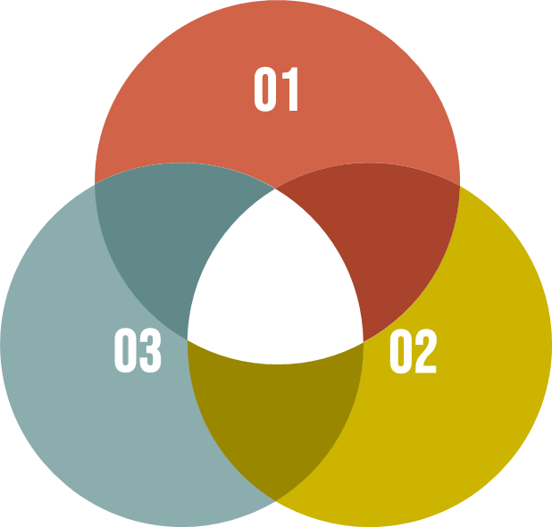
3.2. Objetivos estratégicos y actuaciones & proyectos
Voley Playa a 2030
Definición de objetivos estratégicos y actuaciones & proyectos: una vez diseñado el escenario apuesta se despliega la estrategia para alcanzar esa situación futura. Para ello se agrupan las variables clave en objetivos estratégicos, las actuaciones y los indicadores asociados a los mismos, que permitirán realizar el seguimiento y la evaluación final del plan en 2030.
01
Incrementar la actividad y la calidad del Voley Playa
03
Promover instalaciones que permitan jugar a Voley Playa
02
Diseñar y ordenar la estructura de apoyo a la actividad del Voley Playa

Slide 20
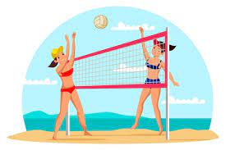
3.2. Objetivos estratégicos y actuaciones & proyectos
Voley Playa a 2030
1.
Incrementar la actividad y la calidad del Voley Playa
ACTUACIONES | INDICADOR | 2024-2026 | 2027-2029 | 2029-2030
1.1. Fomentar desde federación y clubs la participación en torneos de Voley Playa. | Aumento de la participación: 50% | x | x | x
1.2. Organizar jornadas de tecnificación para jugadoras/es y entrenadoras/es. En los niveles más bajos pueden ser las mismas, es decir, que entrenadoras/es participen en las jornadas con jugadoras/es fijándose en la figura del entrenador/a, los conceptos explicados y los ejercicios que se realizan.. | Número de jornadas al año: 2 | x | x | x
1.3. Planificar y organizar torneos (ya se organizan unos cuántos) y qué se puede mejorar en ellos, y definir tareas para lograrlo. Limitar el número de equipos admitidos en cada torneo para poder mejorar la calidad de los mismos, el nivel de competición y, con ello, se motive a entrenar específicamente Voley playa. Definir la colaboración de los clubs en la organización de los torneos. | Calendario: 1 Torneos al año: 2 | x | x | x
1.4. Organizar alguna competición fuera de la época estival. Valorar la posibilidad de desarrollar una competición a lo largo de todo el año. | Torneo al año: 1 | x | x | x
1.5. Crear y mantener un ranking de Voley playa en base a los resultados obtenidos en los torneos. Dicho ranking sirve para definir la lista de entrada a un torneo. | Ranking: 1 | x | x | x

Slide 21
3.2. Objetivos estratégicos y actuaciones & proyectos
Voley Playa a 2030
2.
Diseñar y ordenar la estructura de apoyo a la actividad del Voley Playa
ACTUACIONES | INDICADOR | 2024-2026 | 2027-2029 | 2029-2030
2.1. Definir claramente tareas y asignación de personas de la Federación respecto al Voley playa. | Definición de la organización: 1 | x
2.2. Diferenciar Voley playa y voleibol a todos los niveles: funciones y cargos en la Federación, documentación (licencias, bases de competición), comunicación (web, …) | Definición de la organización: 2 | x
2.3. Promover en los clubs que desarrollen la disciplina de Voley playa: es un deporte (no sólo un juego recreativo), debe dedicársele tiempo a parte del que se dedique al Voleibol, entrenarse de forma distinta al Voleibol… y todo ello es complementario y beneficioso para los jugadores, incluso hacerlo simultáneamente (no voleibol en invierno y Voley playa en verano). | Número de clubes que se incorporan al año: 1 | x | x | x
2.4. Elaborar un (sencillo) programa para los clubs para integrar el Voley playa en el club: qué entrenar, cuándo (durante la temporada de voleibol y después de la misma) y cómo. | Programa: 1 | x
2.5. Coordinar o ayudar a coordinar aficionadas/os y grupos no integrados en clubs. Posible creación de una asociación y que tenga un representante ante la Federación. | Organización: 1 | x
2.6. Diseñar un formato de competición (apartado siguiente) que muestre a los clubs que deben tratar (sobre todo entrenar) específicamente el Voley playa en su club para que sus jugadoras/es puedan participar en las mismas (tener licencia, por ejemplo), y para que entrenen para dar el nivel. | Formato de competición: 1 | x

Slide 22
3.2. Objetivos estratégicos y actuaciones & proyectos
Voley Playa a 2030
3.
Promover instalaciones que permitan jugar a Voley Playa
ACTUACIONES | INDICADOR | 2024-2026 | 2027-2029 | 2029-2030
3.1. Definir un mapa de localidades con costa en las que debería haber alguna instalación en la playa para que todo Gipuzkoa disponga de una instalación en una distancia no muy grande: Hondarribia, Donostia, Zarauz, Deba y en localidades no costeras: Hernani, Tolosa,… | Mapa:1 | x
3.2. Definir cómo sería un modelo deseable de instalación: campo permanente, vestuarios (cabina colectiva), iluminación artificial,…y las normas de ocupación para que todo el mundo pueda jugar y a su vez los clubes puedan organizar sus actividades. | Modelo: 1 | x
3.3.Preparar un manual de normas de uso y cuidado de una instalación: destensar red al finalizar, no colgarse de la red, advertir a otros que hagan mal uso de la instalación,... | Manual de uso: 1 | x
3.4. Impulsar, en coordinación con clubes, la interlocución con las Administraciones para lograr esas instalaciones para la práctica del Voley Playa. Realizar un análisis del impacto económico que podría generar similar al surf, por ejemplo, por organización de eventos. |  | x | x | x
3.5. Impulsar, en coordinación con clubes, la interlocución con las Administraciones para lograr instalaciones cubiertas para la práctica del Voley Playa. |  | x | x | x

Slide 23
4
Gobernanza del Plan
Plan Prospectivo-Estratégico del Voleibol en Gipuzkoa – 2030

Slide 24
4. Gobernanza del Plan: organigrama
ASAMBLEA
JUNTA DIRECTIVA
Presidenta/e
Coordina la Junta Directiva
Relación con la Diputación Foral de Gipuzkoa
Representación en la Federación Vasca
Vice-Presidenta/e
Tesorera/o
Dirige el ámbito financiero
Secretaria/o
Dirige el ámbito de Secretaría
(libro de actas,…)
Vocal
Estamento arbitral
Vocal
Colectivo
deportistas
Vocal
Estamento técnico
Vocal
Comunicación
PUESTOS DE TRABAJO
Director/a del área deportiva
Administrativa/o

Slide 25
PLAN PROSPECTIVO-
ESTRATÉGICO DEL
VOLEIBOL
EN GIPUZKOA
2030
En colaboración con:
Notes:
25
25

